Slide 1
一、条件概率
§1.3 条件概率与事件的独立性
在概率论中，有时不仅需要研究事件A发生的概
率P(A)，还需要考察另一个事件B发生条件下事件
A发生的概率，记为P(A|B).
为了定义条件概率，首先研究重复试验，设随
机试验T的样本空间为Ω,A, B为T的事件. 在n次重
复试验中,事件B、AB发生的频数分别为μ(B),μ(AB),

Slide 2
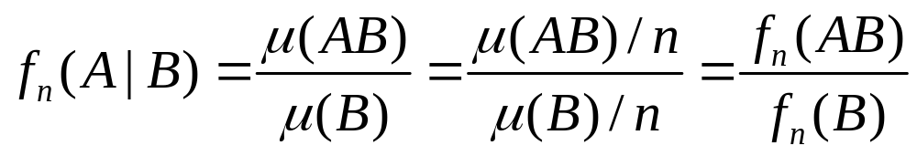

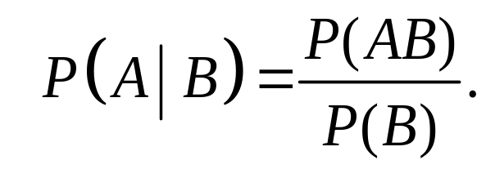



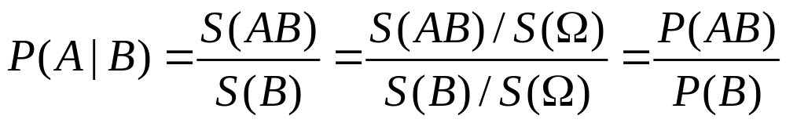
其中μ(AB)也是在事件B发生条件下A发生的频数.
因此,在B发生的条件下, A发生的频率为
另一方面,几何概率角度出发,
由此引入条件概率的定义:

Slide 3
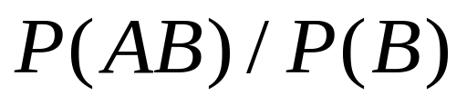
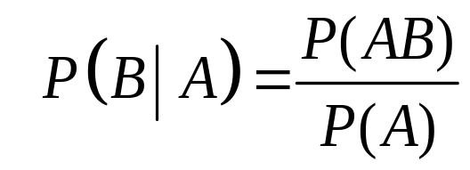

定义
设A、B为两事件, P ( B ) > 0 , 则
称 为事件 B 发生的条件下事
件 A 发生的条件概率，记为
注1. 如果B＝Ω, 则条件概率即为前面所定义的概率. 如果B≠Ω ,则条件概率相当于将样本空间缩小为B.
注2.
事件 A 发生的条件下事件
B 发生的条件概率.

Slide 4
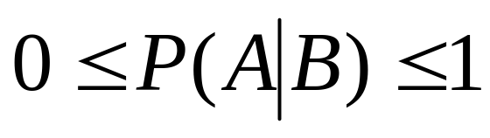
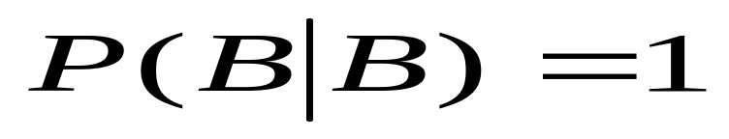
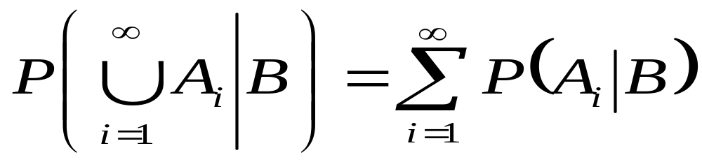
注3.条件概率的计算方法
（1） 古 典 概 型: 可用缩减样本空间法;
（2） 其 它 概 型: 用定义与有关公式;
条件概率也是概率, 故具有概率的性质：
非负性
规范性
可列可加性

Slide 5
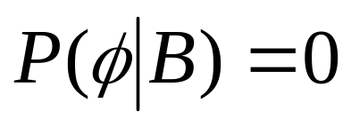

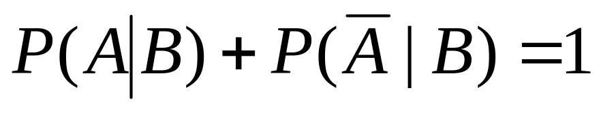
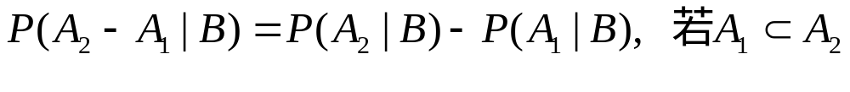
上述三条性质对应于概率的公理化定义的三条性质,除此以外有下列性质:
有限可加性
可减性

Slide 6

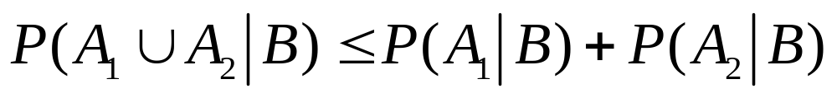
单调性
加法公式
半可加性
例1 考虑有两个小孩的家庭,问其中至少有一个女
孩的家庭中, 另一小孩也是女孩的概率有多大?
(假设生男,生女是等可能的)

Slide 7
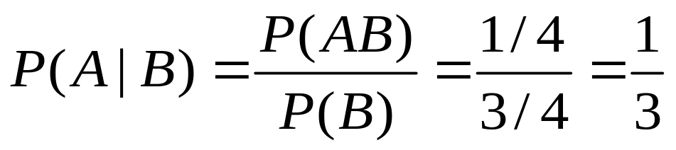
解：根据题意样本空间为
Ω={(男,男)(男,女)(女,男)(女,女)}
AB={至少有一个女孩的家庭中，另一个小孩也是女孩}={(女,女)}
B={至少有一个女孩家庭}
={(男,女)(女,男)(女,女)}
于是所求概率为

Slide 8
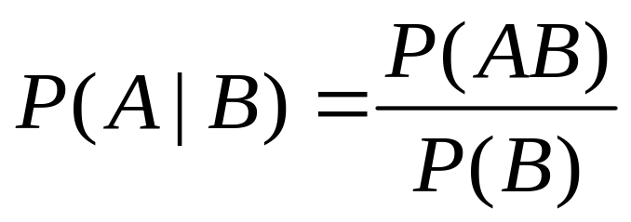
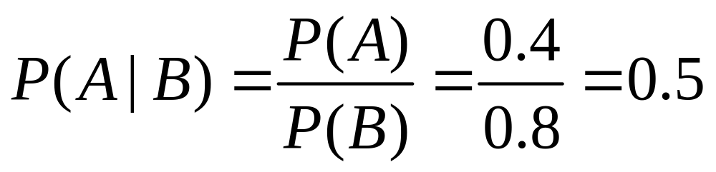
例2 一类动物由出生起活到20或20岁以上的,
概率为0.8,活到25岁以上的概率为0.4,现假设此
类动物中有一动物为20岁,问其活到25岁以上的
概率是多少?
解：设B:活到20或20岁以上; A:活到25岁以上
求P(A|B)
A⊆B

Slide 9
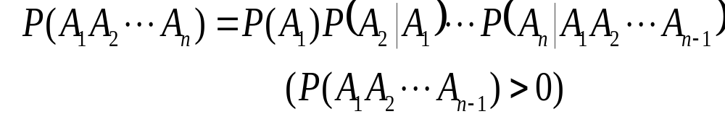
二、乘法公式
利用条件概率求积事件的概率即乘法公式
推广

Slide 10
例3 一批产品共10件，其中3件为次品，每次从中任取一件不放回，问第三次才取到正品的概率等于多少？
解 A₁表示第一次取得次品; A₂ 表示第二次取得次品
A₃表示第三次取得正品，则
P(A₁)=3/10;
P(A₂|A₁)=2/9;
P(A₃| A₁ A₂)＝7/8；
根据乘法公式有
P(A₁ A₂ A₃)=P(A₁)P(A₂| A₁)P(A₃| A₁ A₂)＝0.0583.

Slide 11
例4(Polya’s Model)一罐中有b只黑球, r只红球, 每次从中任取球放回，并放入同色球c只,共取了n
次球,问前面n₁次摸到黑球,后面n₂=n-n₁次摸到红球的概率等于多少?
解:
A₁表示第一次取得黑球;…
A_{n1} 表示第n₁次取得黑球;
A_{n1+1}表示第n₁+1次取得红球;…
A_{n} 表示第n次取得红球;

Slide 12
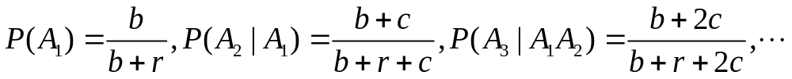
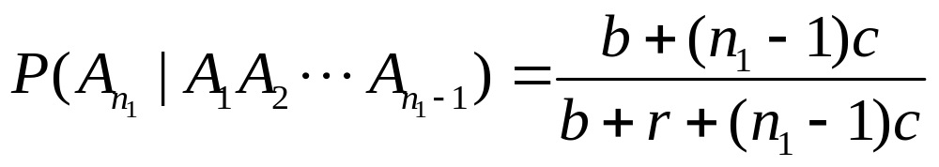
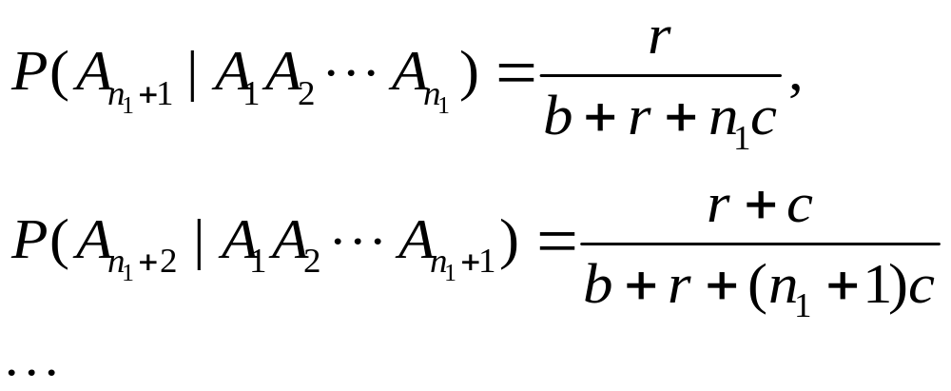
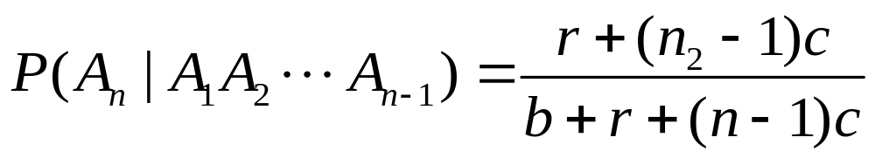

Slide 13
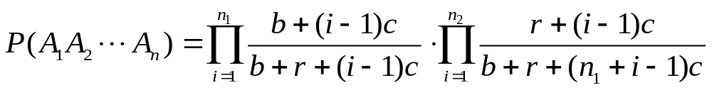
这个模型曾被Polya作为传染病的数学模型，特别地，c=0表示有放回的摸球； c=-1表示不放回的摸球。

Slide 14
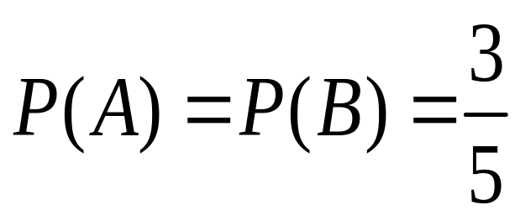
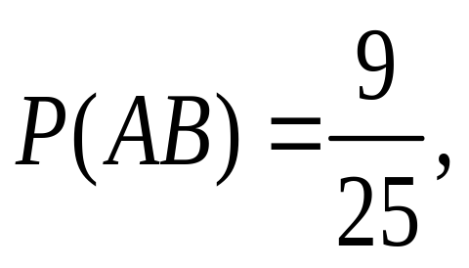
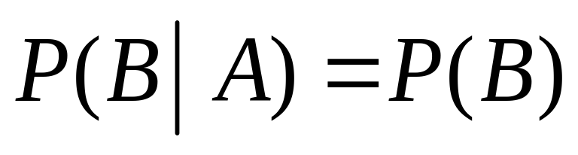
三、事件的独立性
例5 已知袋中有3只红球, 2只白球.从袋中有放回地
取球两次, 每次取1球, 用A表示“第一次取得红球”;
B表示“第二次取得红球”,求P(B), P(B|A).
解

Slide 15

事件 A 发生与否对 B 发生的概率没有影
响可视为事件A 与B相互独立.
定 义
设 A , B 为两事件，若
则称事件A与事件B 相互独立

Slide 16


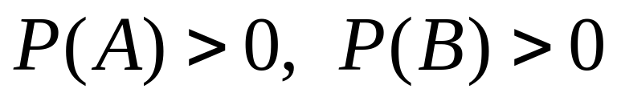
注1. 两事件 A 与 B 相互独立是相互对称的
注2.若
若
注3.若
则“事件 A 与 事件 B 相互独立”和
“事件 A 与 事件 B 互斥(互不相容)”
不能同时成立 (自行证明)

Slide 17
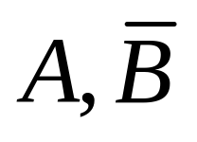
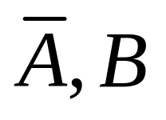
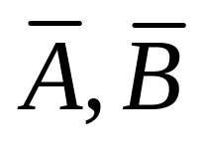

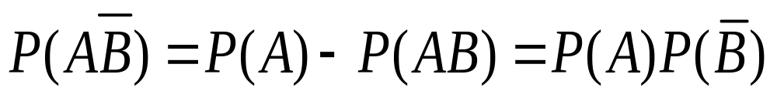
两事件相互独立的性质
性质1. A, B独立⇔
独立⇔
独立⇔
独立.
试证其一
事实上

Slide 18
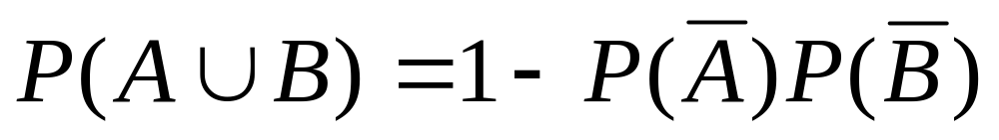
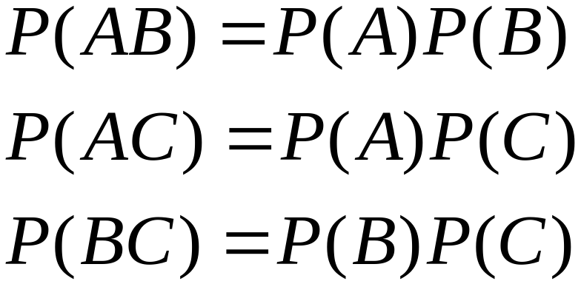

性质2 . A、B两个事件独立，则
定义
三事件 A, B, C 相互独立,是指下面的关系式同时成立：
(1)
(2)

Slide 19
注1)三事件A, B, C 相互独立,要求满足(1)(2)式, 也称 A, B, C 为相互独立的事件组.
注2)仅满足(1)式时,称 A, B, C 两两独立,也称 A, B, C 为两两独立的事件组.
注3) 关系式(1) (2)不能互相推出.
A, B, C 相互独立
A, B, C 两两独立

Slide 20





例6 有一均匀的正四面体, 三面分别涂有红、
白、黑色，第四面涂有红、白、黑三种颜色

Slide 21
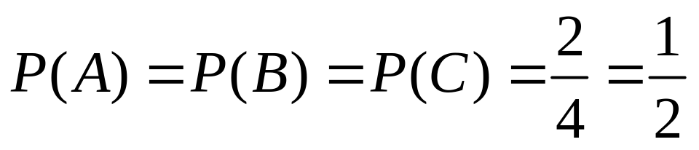
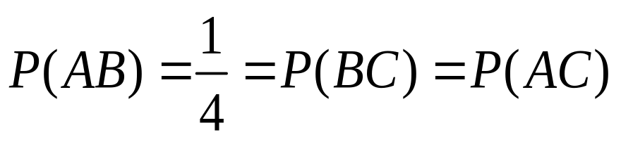
将四面体向上抛掷一次, 观察向下一面出现的颜色。
A 红色
B 白色
C 黑色
设事件
则

Slide 22
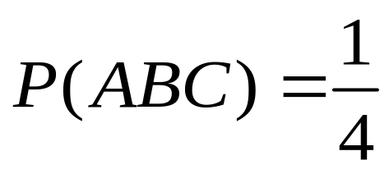
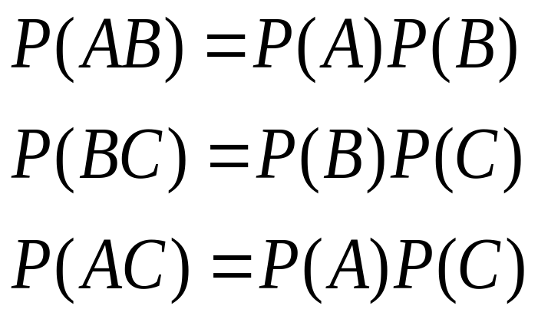
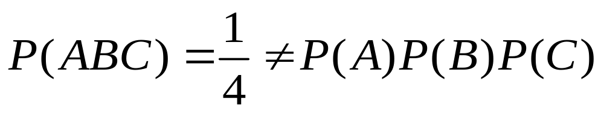
本例说明 不能由 A, B, C 两两独立
A, B, C 相互独立

Slide 23
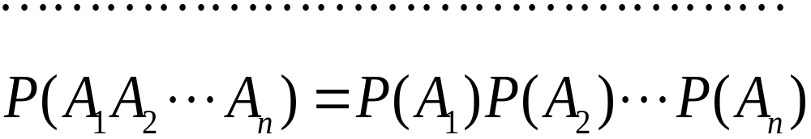
两两独立的事件组未必是独立的事件组。
定义
n 个事件 A₁, A₂, …, A_{n} 相互独立
是指下面的关系式同时成立

Slide 24



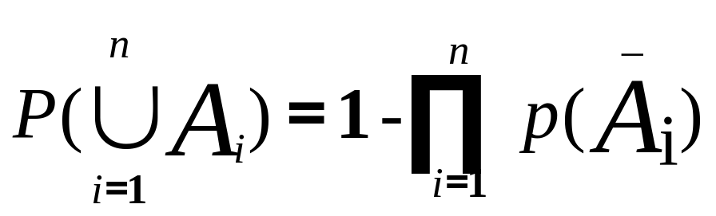
独立的性质
性质1. 若 n 个事件
A₁, A₂, …, A_{n} 相互独立
⇔
相互独立,其中
为
性质2.若 A₁, A₂, …, A_{n} 相互独立, 则

Slide 25
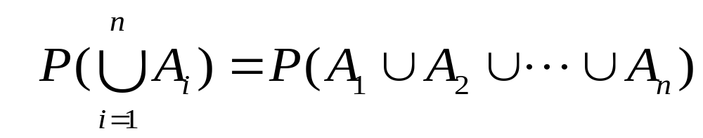
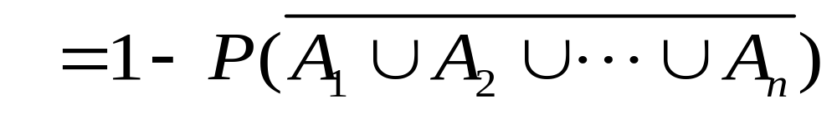
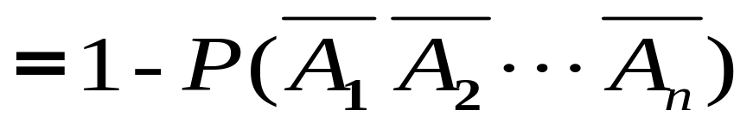
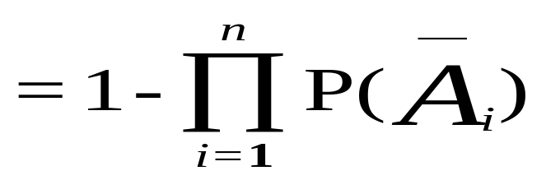


证明：
例7 已知事件 A, B, C 相互独立,证明事件
与
也相互独立

Slide 26
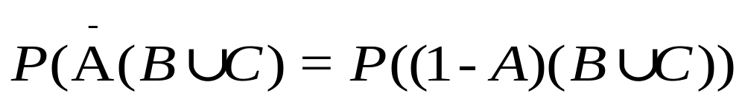
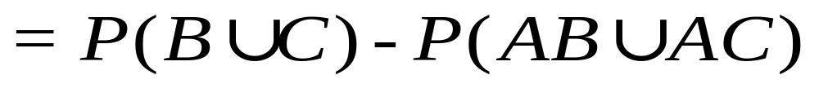

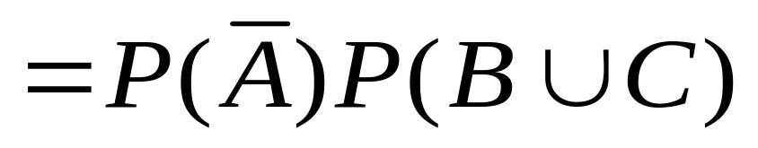
证:

Slide 27
总结: 若 n 个事件 A₁, A₂, …, A_{n} 相互独立,将这n 个事件任意分成 k 组, 同一个事件不能同时属于两个不同的组, 则对每组的事件进行求和、积、差、对立等运算所得到的 k 个事件也相互独立.

Slide 28
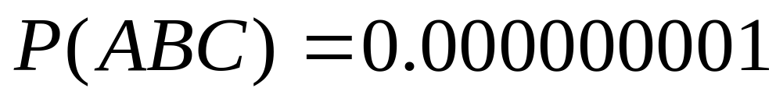
例8 有一个单身汉，他梦想的姑娘有一笔直的鼻
梁，金色的头发，并有充分的概率统计知识，假
设对应的概率分别为0.01, 0.01, 0.00001, 那么他遇
到第一位姑娘(或随机挑一位)具有前三种品质的
概率是多少？(这三种品质相互独立).
解 分别用A、B、C表示具有上述品质的姑娘
根据题意有
则所求概率为
即十亿分之一。

Slide 29
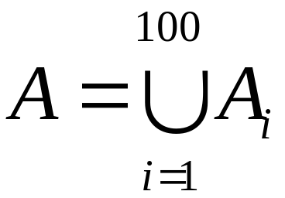
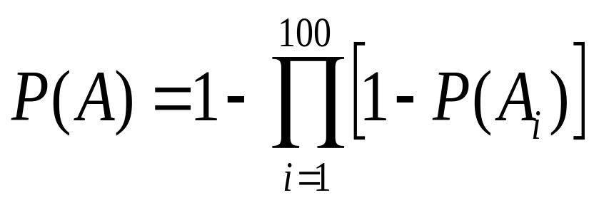
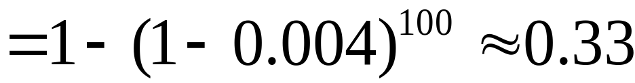
例9 设每个人的血清中含肝炎病毒的概率
为0.4%, 求来自不同地区的100个人的
血清混合液中含有肝炎病毒的概率
解 设这100 个人的血清混合液中含有肝炎
病毒为事件 A, 第 i 个人的血清中含有
肝炎病毒为事件 A_{i} i =1,2,…,100
则

Slide 30
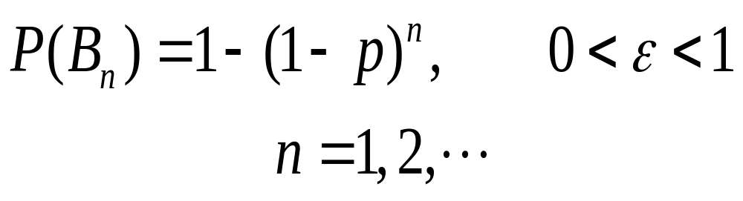

若B_{n} 表示 n 个人的血清混合液中含有肝
炎病毒，则
—— 不能忽视小概率事件,
小概率事件迟早要发生

Slide 31
例10
系统的可靠性问题
一个元件(或系统)能正常工作的概率称为
元件(或系统)的可靠性
系统由元件组成,常见的元件连接方式：
串联
1
2
1
并联
2

Slide 32

设 两系统都是由 4 个元件组成,每个元件
正常工作的概率为 p , 每个元件是否正常工
作相互独立.两系统的连接方式如下图所示，
比较两系统的可靠性.
A₁
A₂
S₁:
B₁
B₂

Slide 33






A₁
A₂
S₂:
B₁
B₂
注 利用导数可证, 当 时, 恒有

Slide 34
总结
一、条件概率
二、乘法公式
三、事件的独立性

Slide 35

作业
练习1
11 ，15

